Slide 1
도서 관리 프로그램
1305 - 강민석

Slide 2
프로그램 기획 목적
Q: 도서관에서 제일 중요한 것 중 하나가 무엇인가요?
A: ‘도서 관리 프로그램’ 입니다.
만약 도서 관리 프로그램 없이 도서관을 운영한다고 한번 생각해봅시다.
그럼 현재 도서관에 등록된 책은 몇 권이 있으며, 그 종류와 대출 여부 등을 알 수가 없을 것입니다.
물론 사람들은 책을 빌리거나 찾을 수도 없을 것이며, 책을 입고하는 것부터 문제가 생길 것입니다.
이런 문제들을 해결하고자, 도서관에 있는 책 정보를 조회, 도서관의 현재 책 현황, 책을 입고하는
기능과 회원 번호를 이용한 회원들의 정보까지 확인 할 수 있는 도서 관리 프로그램을 기획하였습니다.

Slide 3
설계 - 구현한 클래스 목록
BookInfo – 각 책의 정보
BookManager – 책 관리 기능 (입고, 책 현황)
UserInfo – 각 회원의 정보
UserManager – 회원 관리 기능 (회원추가)
BorrowManager – 대출 기능 & 회원번호에 따른 책
Management – 전체적인 기능을 사용
MainTool – main메소드가 있는 클래스

Slide 4
BookInfo 클래스
주기능: 책의 주 정보를 저장합니다.
변수:
Public String name; = 책의 이름을 저장.
Public int group; = 책의 분류 번호를 저장.
Public int bookNum; = 책 번호를 저장.
Public Boolean isBorrow; = 책의 대출 여부를 저장.
Public int userNum; = 책을 빌린 회원의 회원번호를 저장.
public String returnDate; = 책의 반납 일자를 저장.

Slide 5
BookManager 클래스
주기능: 책을 관리 합니다.
변수:
Default int[] arr; = 책의 분류 번호를 저장.
Public int inputGroup; = 책의 분류 번호를 입력 받아 저장.
Public int inputName; = 책의 이름을 입력 받아 저장.
메소드:
Public Void insertBook() = 책을 입고하는 기능.
Public Void current() = 분류별 책 현황을 알려주는 기능.

Slide 6
UserInfo 클래스
주기능: 도서 회원의 정보를 저장합니다.
변수:
- private String address; = 회원의 주소를 저장.
- private String phoneNum; = 회원의 전화번호를 저장.
- public String name; = 회원의 이름을 저장.
- public int userNum; = 회원의 회원번호를 저장.
- public String returnDate; = 회원의 책 반납일을 저장.
- public int borrowCount; = 회원이 대출한 횟수를 저장.
메소드:
- address, phoneNum변수의 getter, setter (void)

Slide 7
UserManager 클래스
주기능: 회원번호를 입력시 대출한 책과 반납일을 출력합니다.
변수:
UserInfo[] users; = 회원을 저장할 UserInfo배열 변수.
메소드:
- BookInfo findBook(int userNum); = 회원번호를 받아 대출한 책과 반납일을 보여줌.

Slide 8
BorrowManager 클래스
주기능: 책 이름 입력 시 대출 여부와 반납일 출력, 책 대출과 반납을 담당합니다.
변수:
- String inputName; = 책이름을 입력 받아 저장.
메소드:
- BookInfo findBook(String input); = 책이름을 받아 대출 여부와 반납일을 출력.

Slide 9
Management 클래스
주기능: MainTool클래스에서 인스턴스(객체) 생성 시 기능들을 실행 시킵니다.
변수:
- int[] bookNumArr; = 책의 분류 번호별 누적 카운트 저장.
메소드:
- Public String date(); = 날짜를 계산하여 반환.

Slide 10
MainTool 클래스
주기능: 구현 되어있는 기능을 실행시키기 위해 인스턴스(객체)를 생성합니다.
변수:
- 없음.
메소드:
없음.
인스턴스(객체) 생성:
- Management start = new Management();

Slide 11
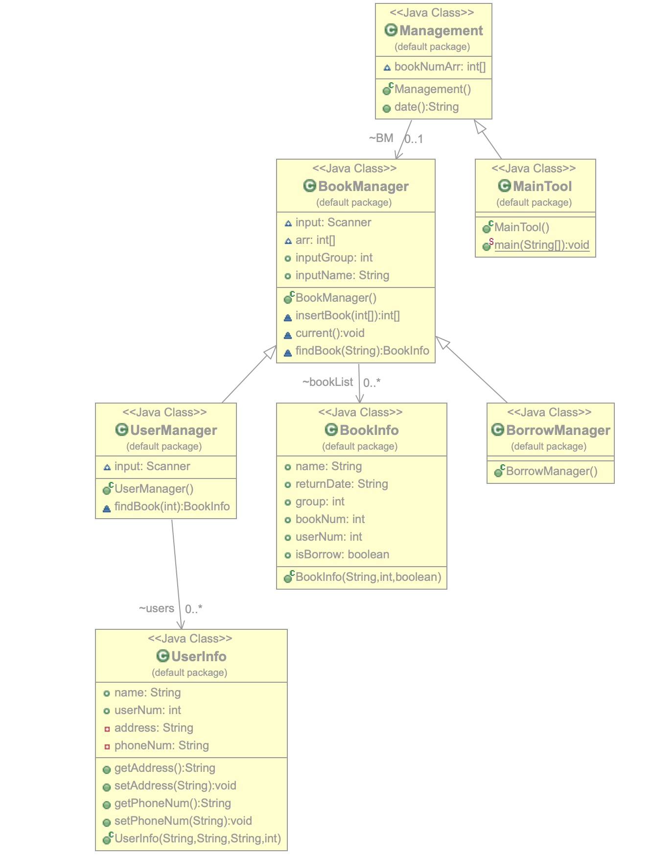
전체적인 UML

